Slide 1
平平搭积木
金锁小学 杨丽粧

Slide 2
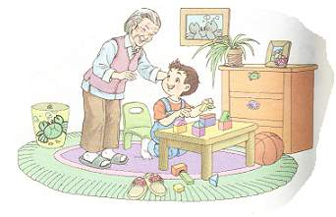
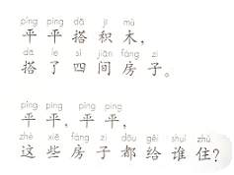

Slide 3
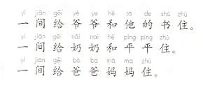

Slide 4
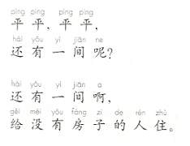

Slide 5
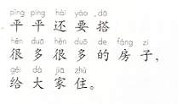

Slide 6
读读说说：
很多很多的房子 很高很高的山
很清很清的河水 很绿很绿的树
很红很红的( ) 很( )很( )的路
很大很大的( ) 很( )很( )的( )

Slide 7
谢谢观看！

